Slide 1
Носырев М. Ю.
Диденко А.Н.
Гильманова Г. З.
Глубинное строение и металлогенические особенности южной части Хингано-Охотского вулкано-плутонического пояса
Минералогическое общество, 28 февраля 2024

Slide 2
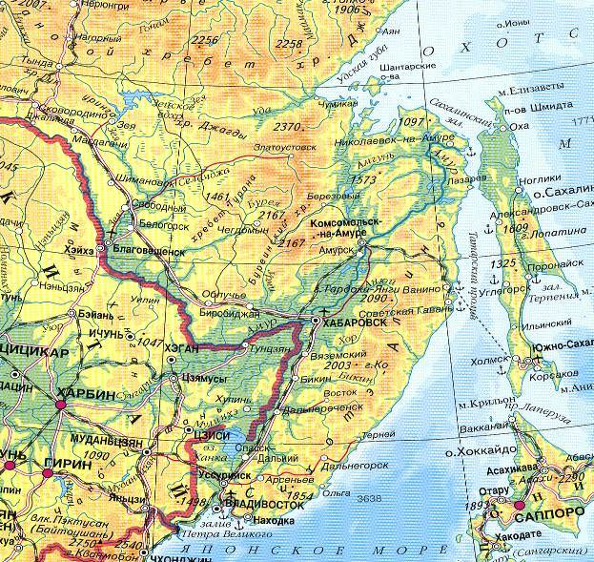
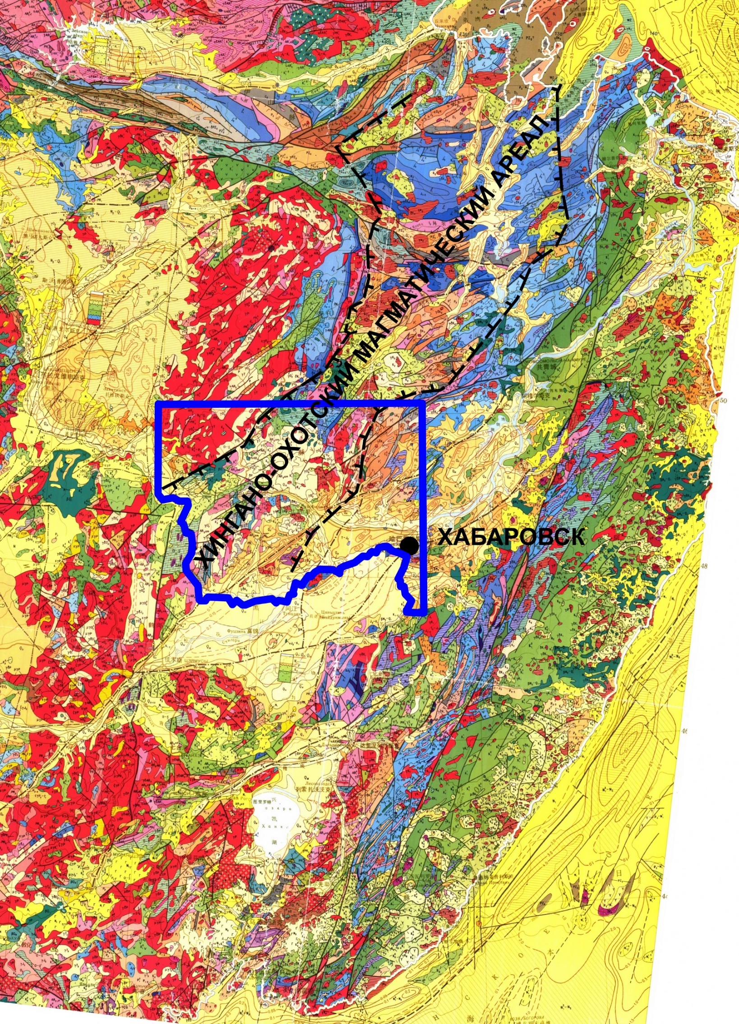
Положение площади исследований, цель исследований
Цель исследования.
Изучение глубинного строения и его связи с металлогеническими особенностями площади.
Методы:
-построение плотностной модели земной коры и верхней мантии
-построение магнитной модели верхней части земной коры
-установление связей размещения эндогенной минерализации с особенностями глубинного
строения.
Специфика площади – наличие промышленного
оловянного и уранового оруденения, наличие
значимых признаков коренной золотоносности
Площадь исследований

Slide 3
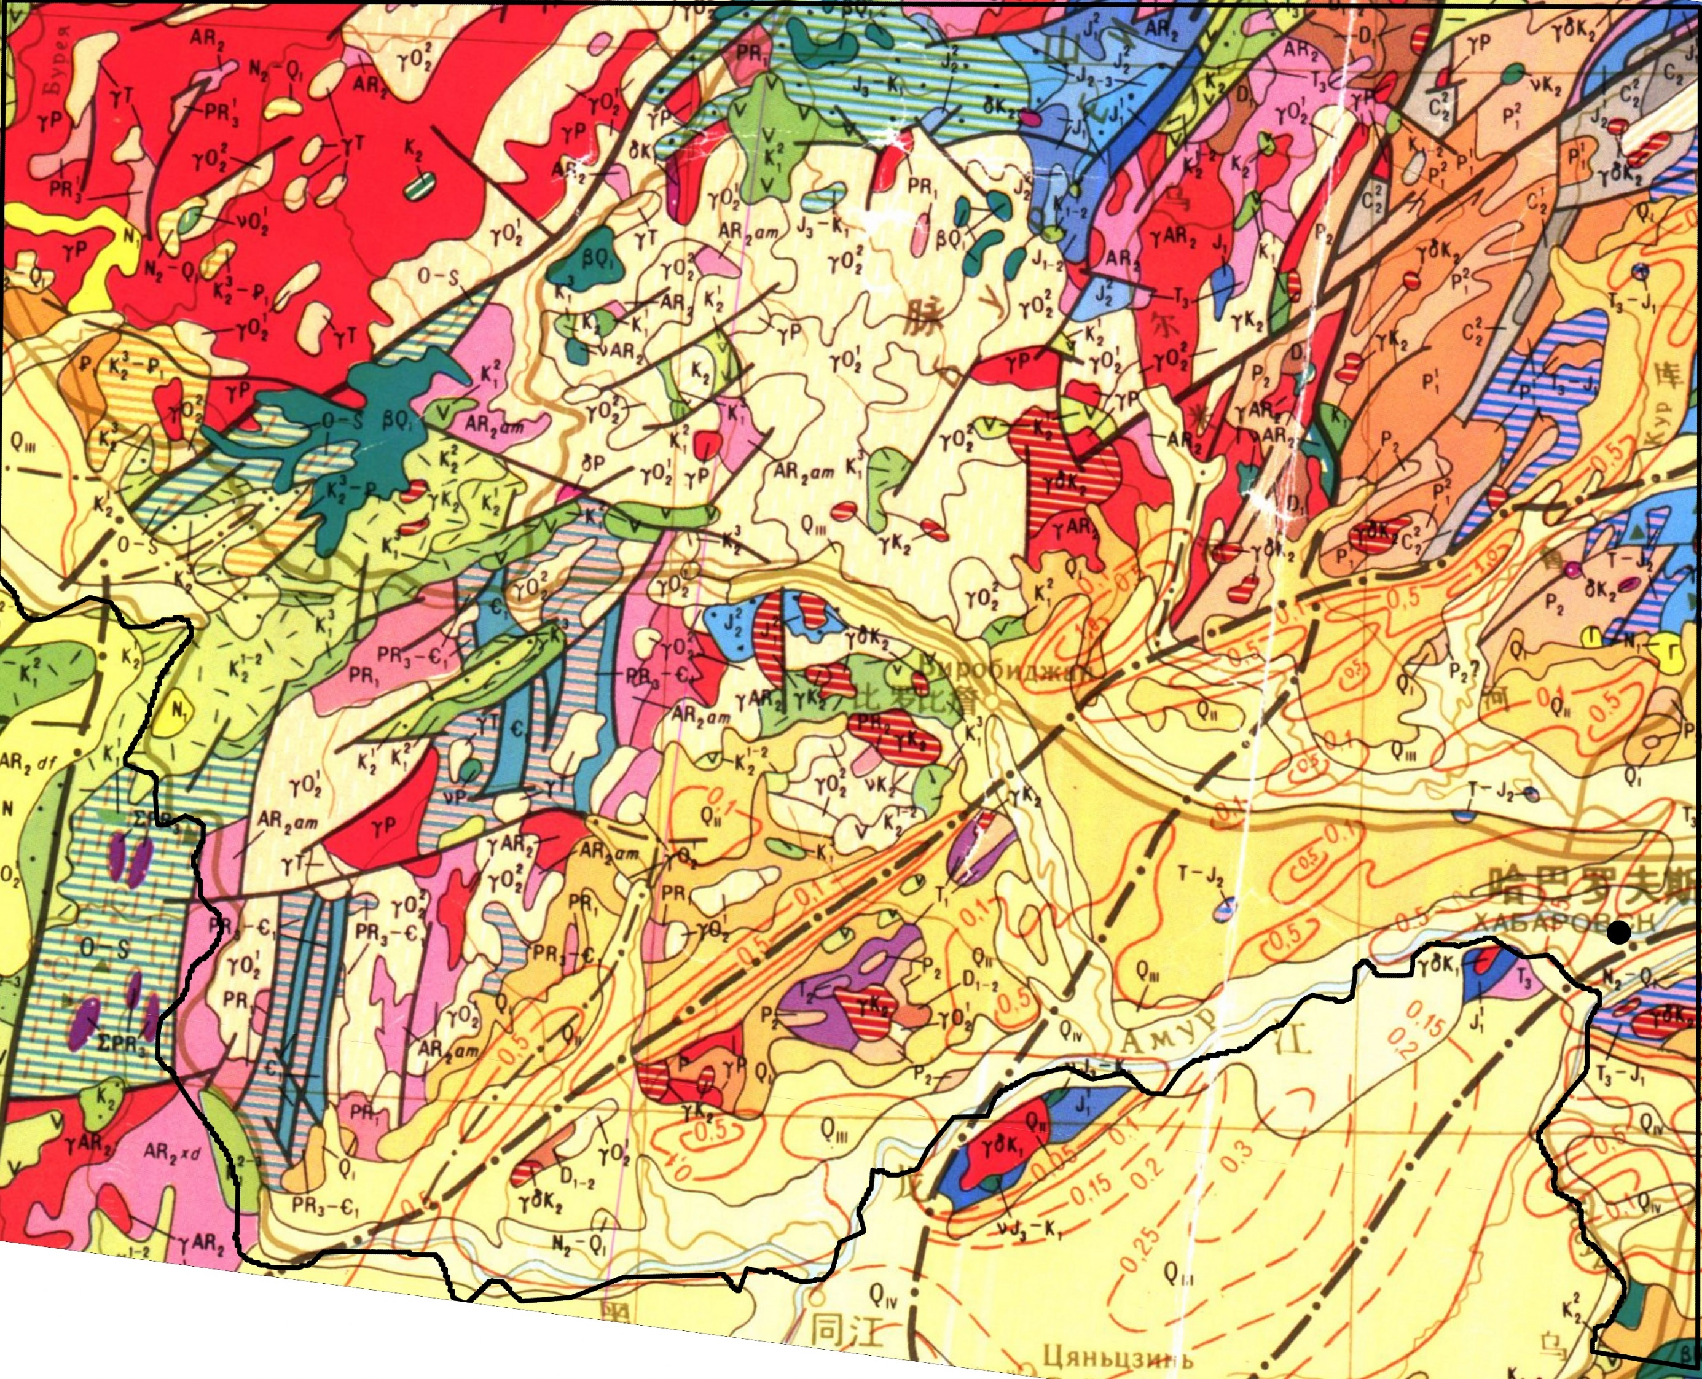
Геологическая карта района исследований
В пределах площади интенсивно
Проявлены процессы мелового
магматизма. Именно этим этапом
определяется основная металлогения
Площади (Sn, U, Au)
Можно выделить два магматических
ареала:
-Хингано-Олонойский вулканический;
Бирско-Белоянский вулкано-плутони-
ческий;
Существенное влияние на физические
поля оказывает также структуры
Средне-Амурской впадины в
юго-восточной части площади
Основные месторождения олова
Основные месторождения урана

Slide 4
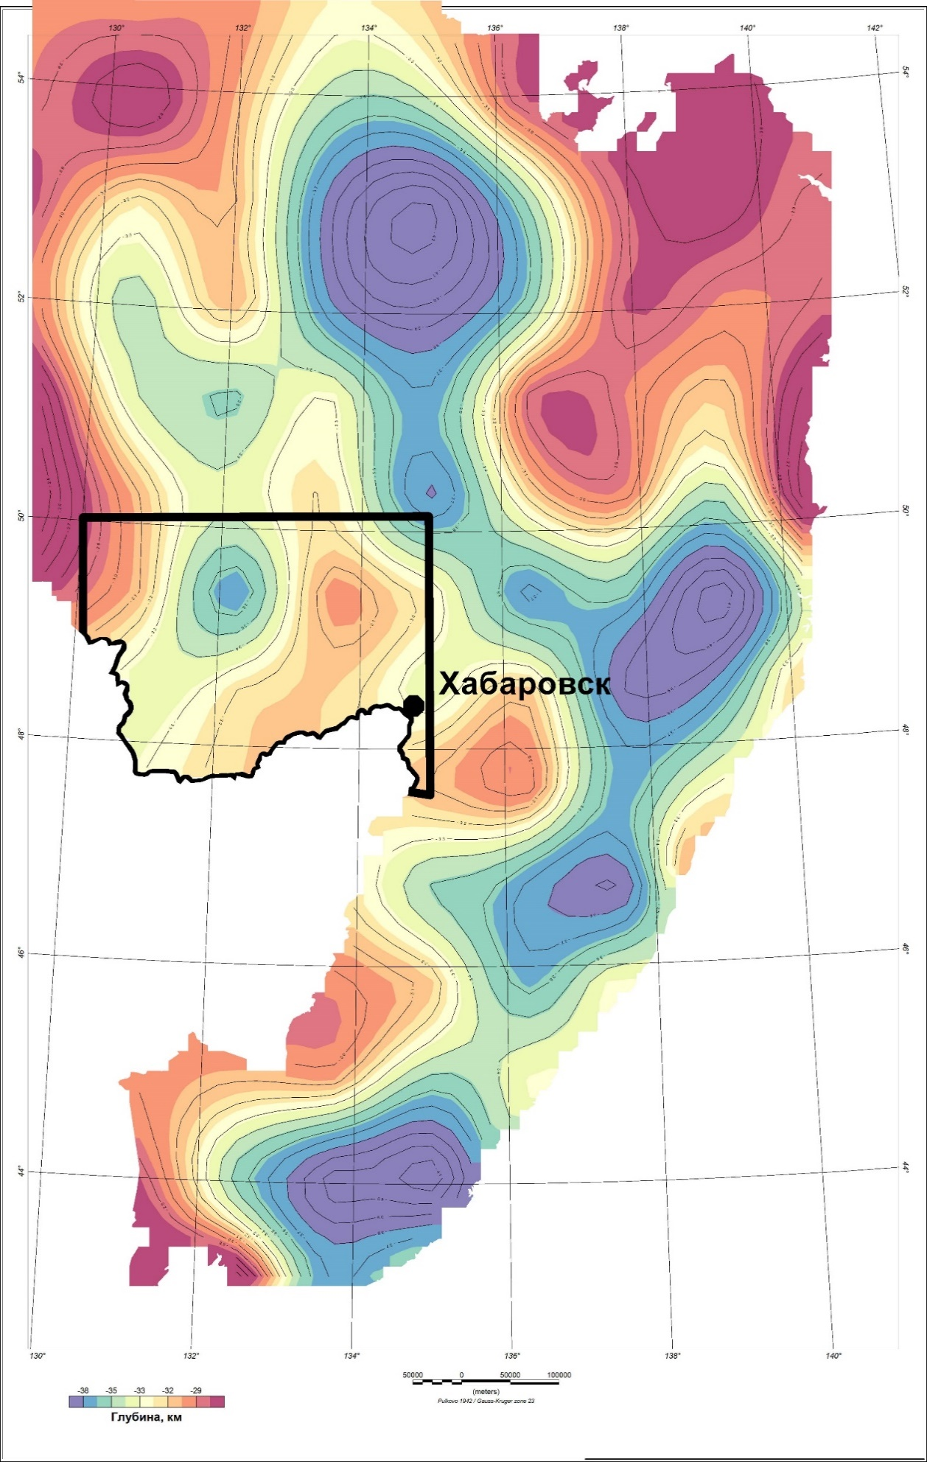
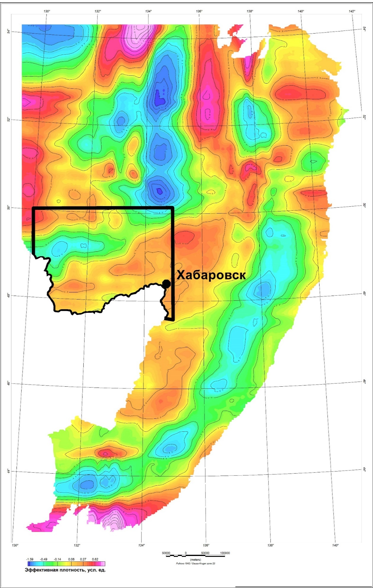
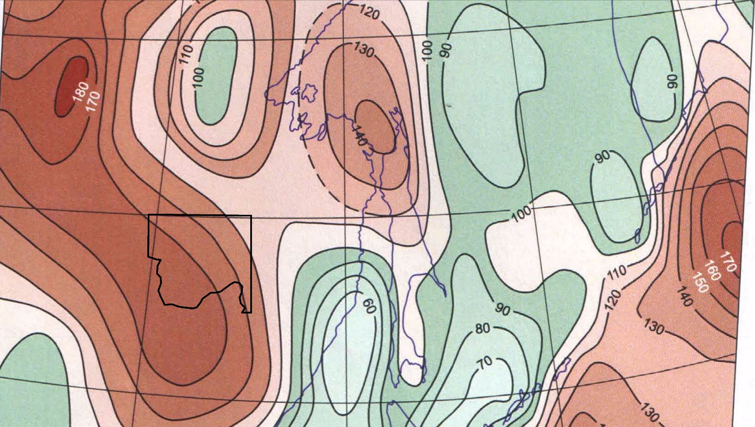
Региональные глубинные характеристики площади
Мощность литосферы
Мощность земной коры
Плотность мантии на глубине 120км

Slide 5
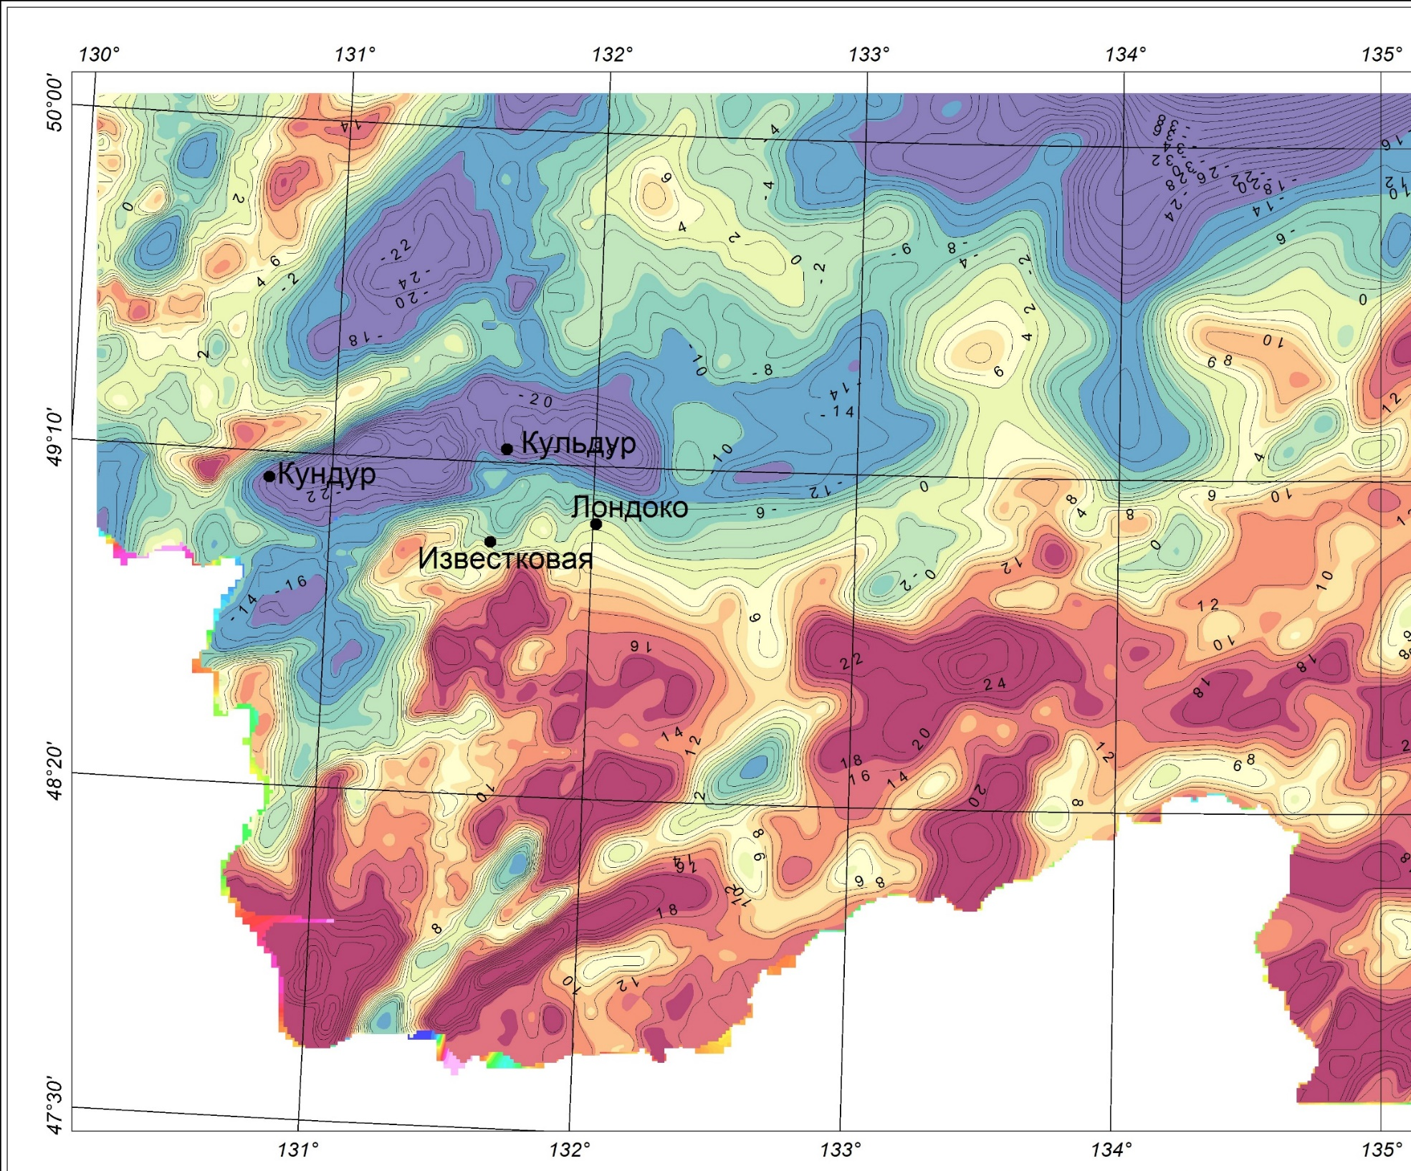
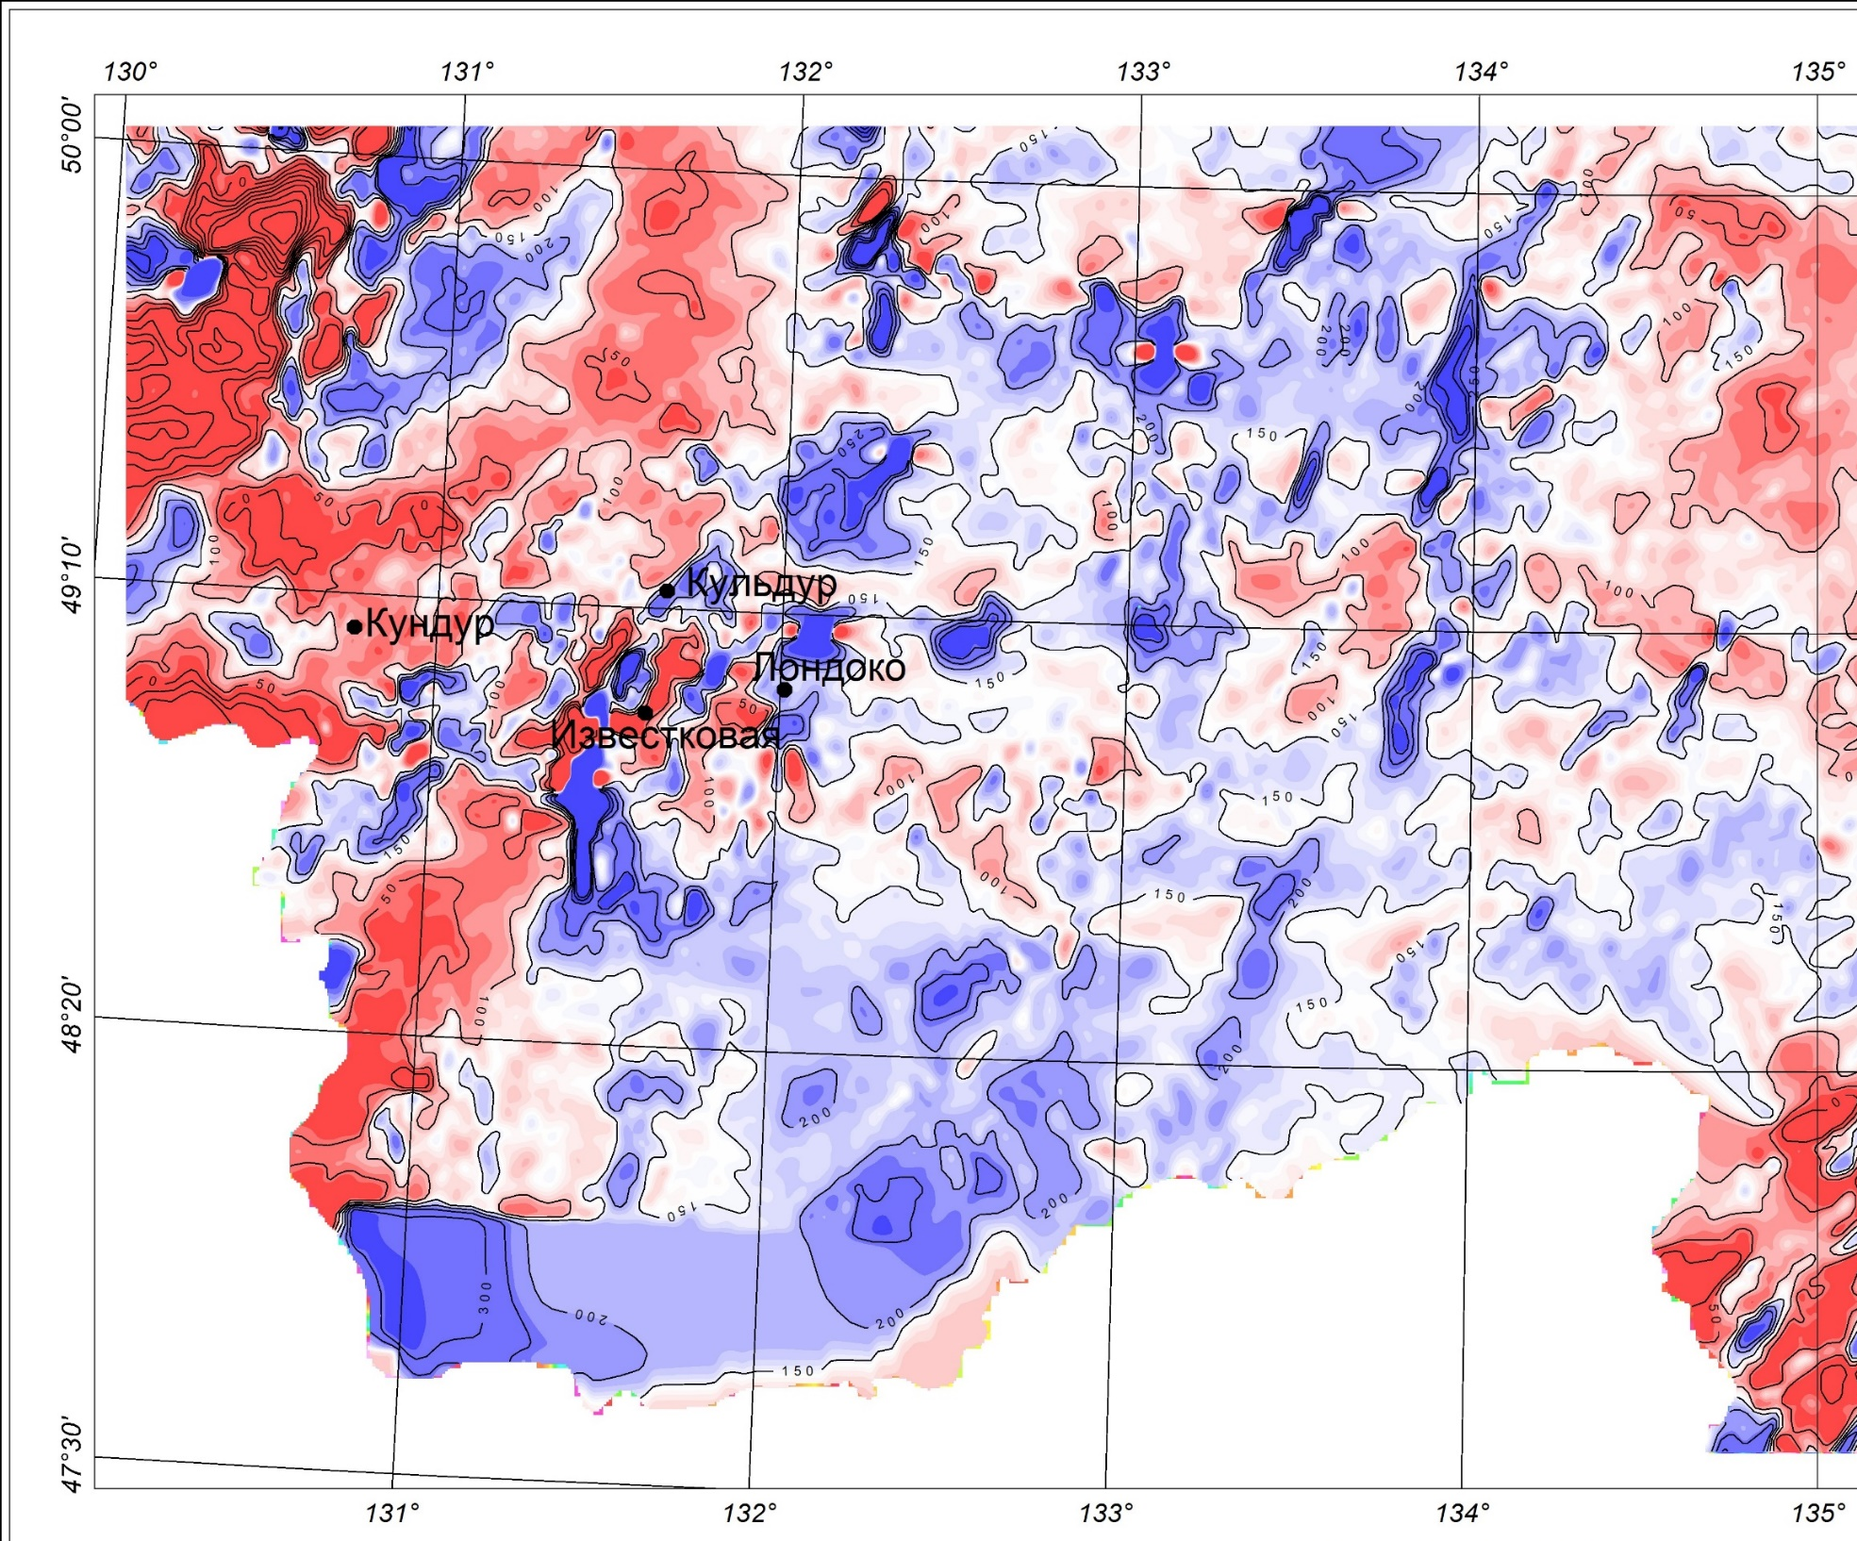
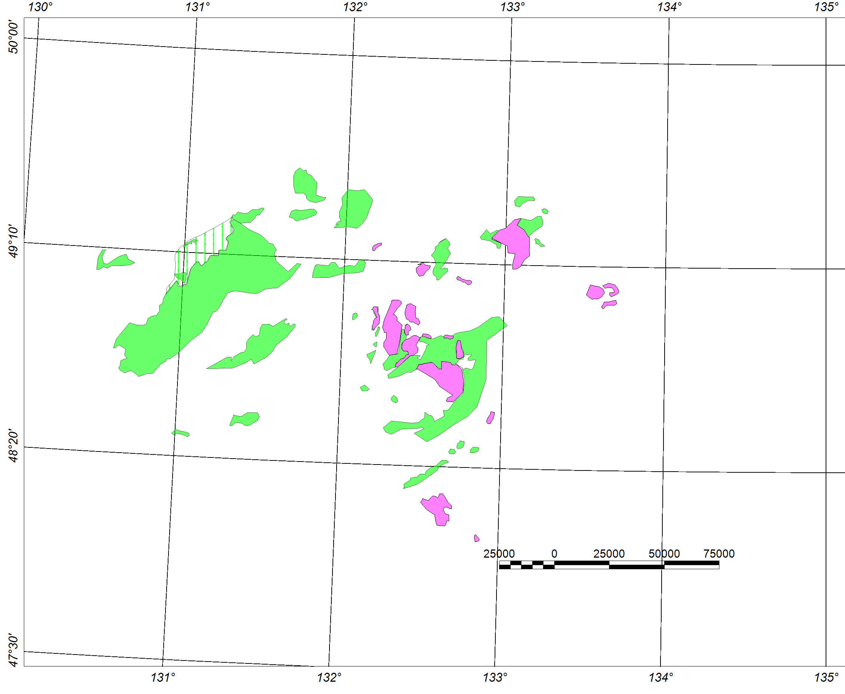
Геофизические поля площади и положение меловых магматитов
Поле силы тяжести
Магнитное поле
Вулкано-тектонические структуры мелового возраста
Интрузии мелового возраста

Slide 6
История изучения глубинного строения и его связи с металлогенией
Глубинное строение Хингано-Олонойской вулканогенной зоны довольно интенсивно
изучалось с 70-х годов прошлого века.
Авторы основных работ:
Брянский Л.И.
Копылов М. И.
Манилов Ф. И.
Петрищевский А. М.
Романовский Н. П
Саксин Б. Г.
Основные нерешенные вопросы:
-очень малый размер площади исследований, в основном Хингано-Олонойская
ВТС, структуры продолжающиеся на восток изучены гораздо слабее;
-глубина изучения до 10-15 км;
-в качестве полезного ископаемого бралось олово;
-для региональных построений практически не привлекалось магнитное поле.

Slide 7
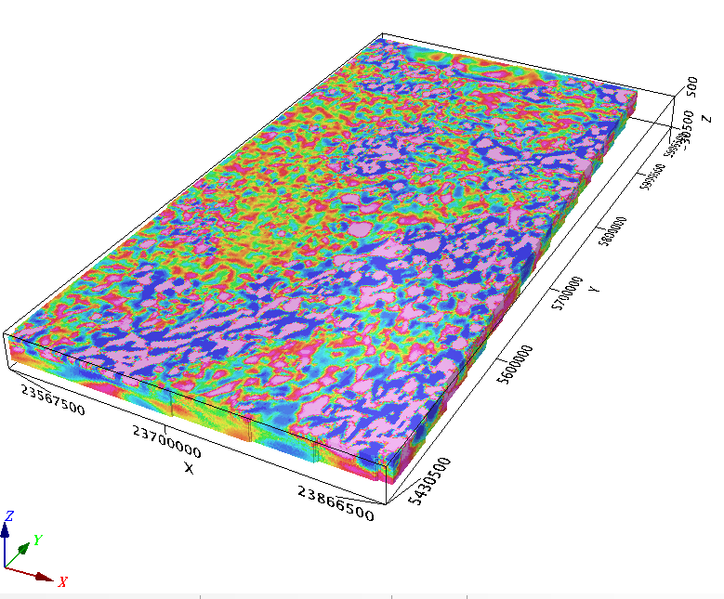
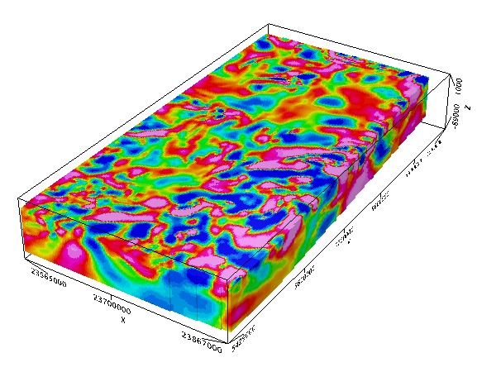

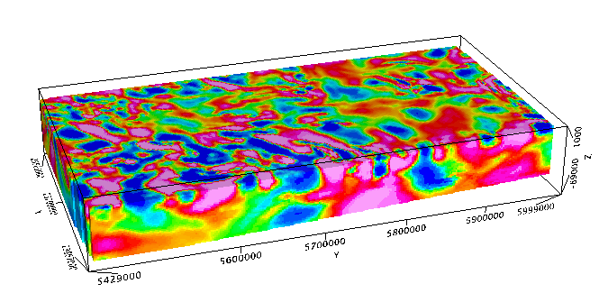
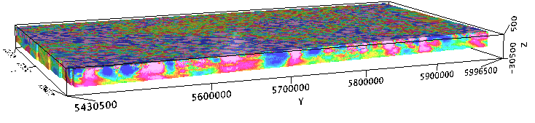
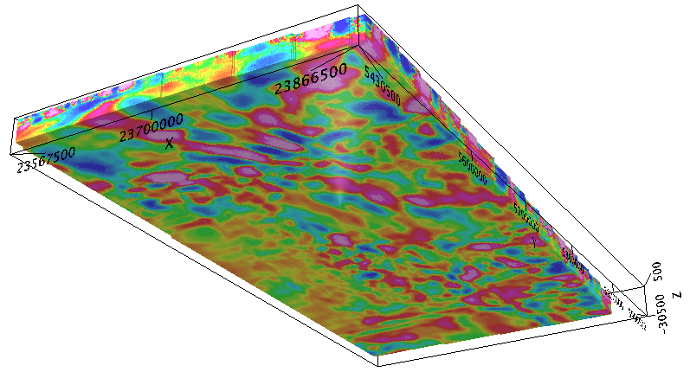
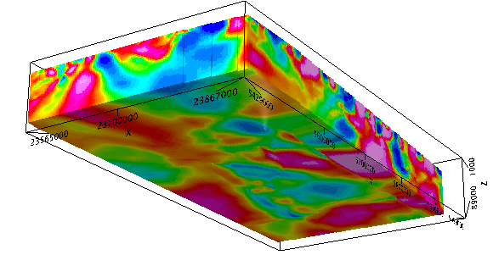
Методика расчетов плотностной и магнитной моделей
Магнитная модель
Плотностная модель
Для изучения плотностных и магнитных характеристик коры и мантии был использован алгоритм статистической оценки параметров аномалиеобразующих объектов заключающийся в оценке геометрии и относительного распределения масс аномальных источников реализованный в программном комплексе КОСКАД [Петров и др, 2018]. Речь идет об известном способе вариаций Б.А. Андреева, используемом для расчетов, но существенно улучшенном на этапе выделения аномалий определенных частот за счет применения современных методов адаптивной полосовой фильтрации. Для магнитных данных была выполнена предварительная редукция к полюсу. Плотностная модель рассчитана по сетке значений поля силы тяжести 1*1 км. Глубина оценки составила 40 км. модель построена по сети 1*1*1км. Для более глубоких горизонтов была использована ранее рассчитанная авторами плотностная модель всего сихотэ-алинского орогенного пояса до глубины 130 км. Для расчета магнитной модели использовалась сетка значений аномального магнитного поля 500*500м. модель построена по сети 0.5*0.5*0.5км Глубина оценки принимается в среднем 20 км, что отвечает мощности магнитоактивного слоя в изученном районе по данным ранее выполненной работы авторов.
Для анализа и визуализации модели используют обычно систему поглубинных срезов и разрезов по различным направлениям.
Notes:
Для изучения некоторых особенностей глубинного строения площади были рассчитаны плотносная и магитная модели
Понятно, что модель сделана на площадь превышающую по размерам площадь исследований. Далее по тексту слайда.
Для анализа и визуализации модели обычно использут систему горизонтльных срезов на разных глубинах и разрезов разной ориентировки. Эти данные и рассмотрим далее.

Slide 8
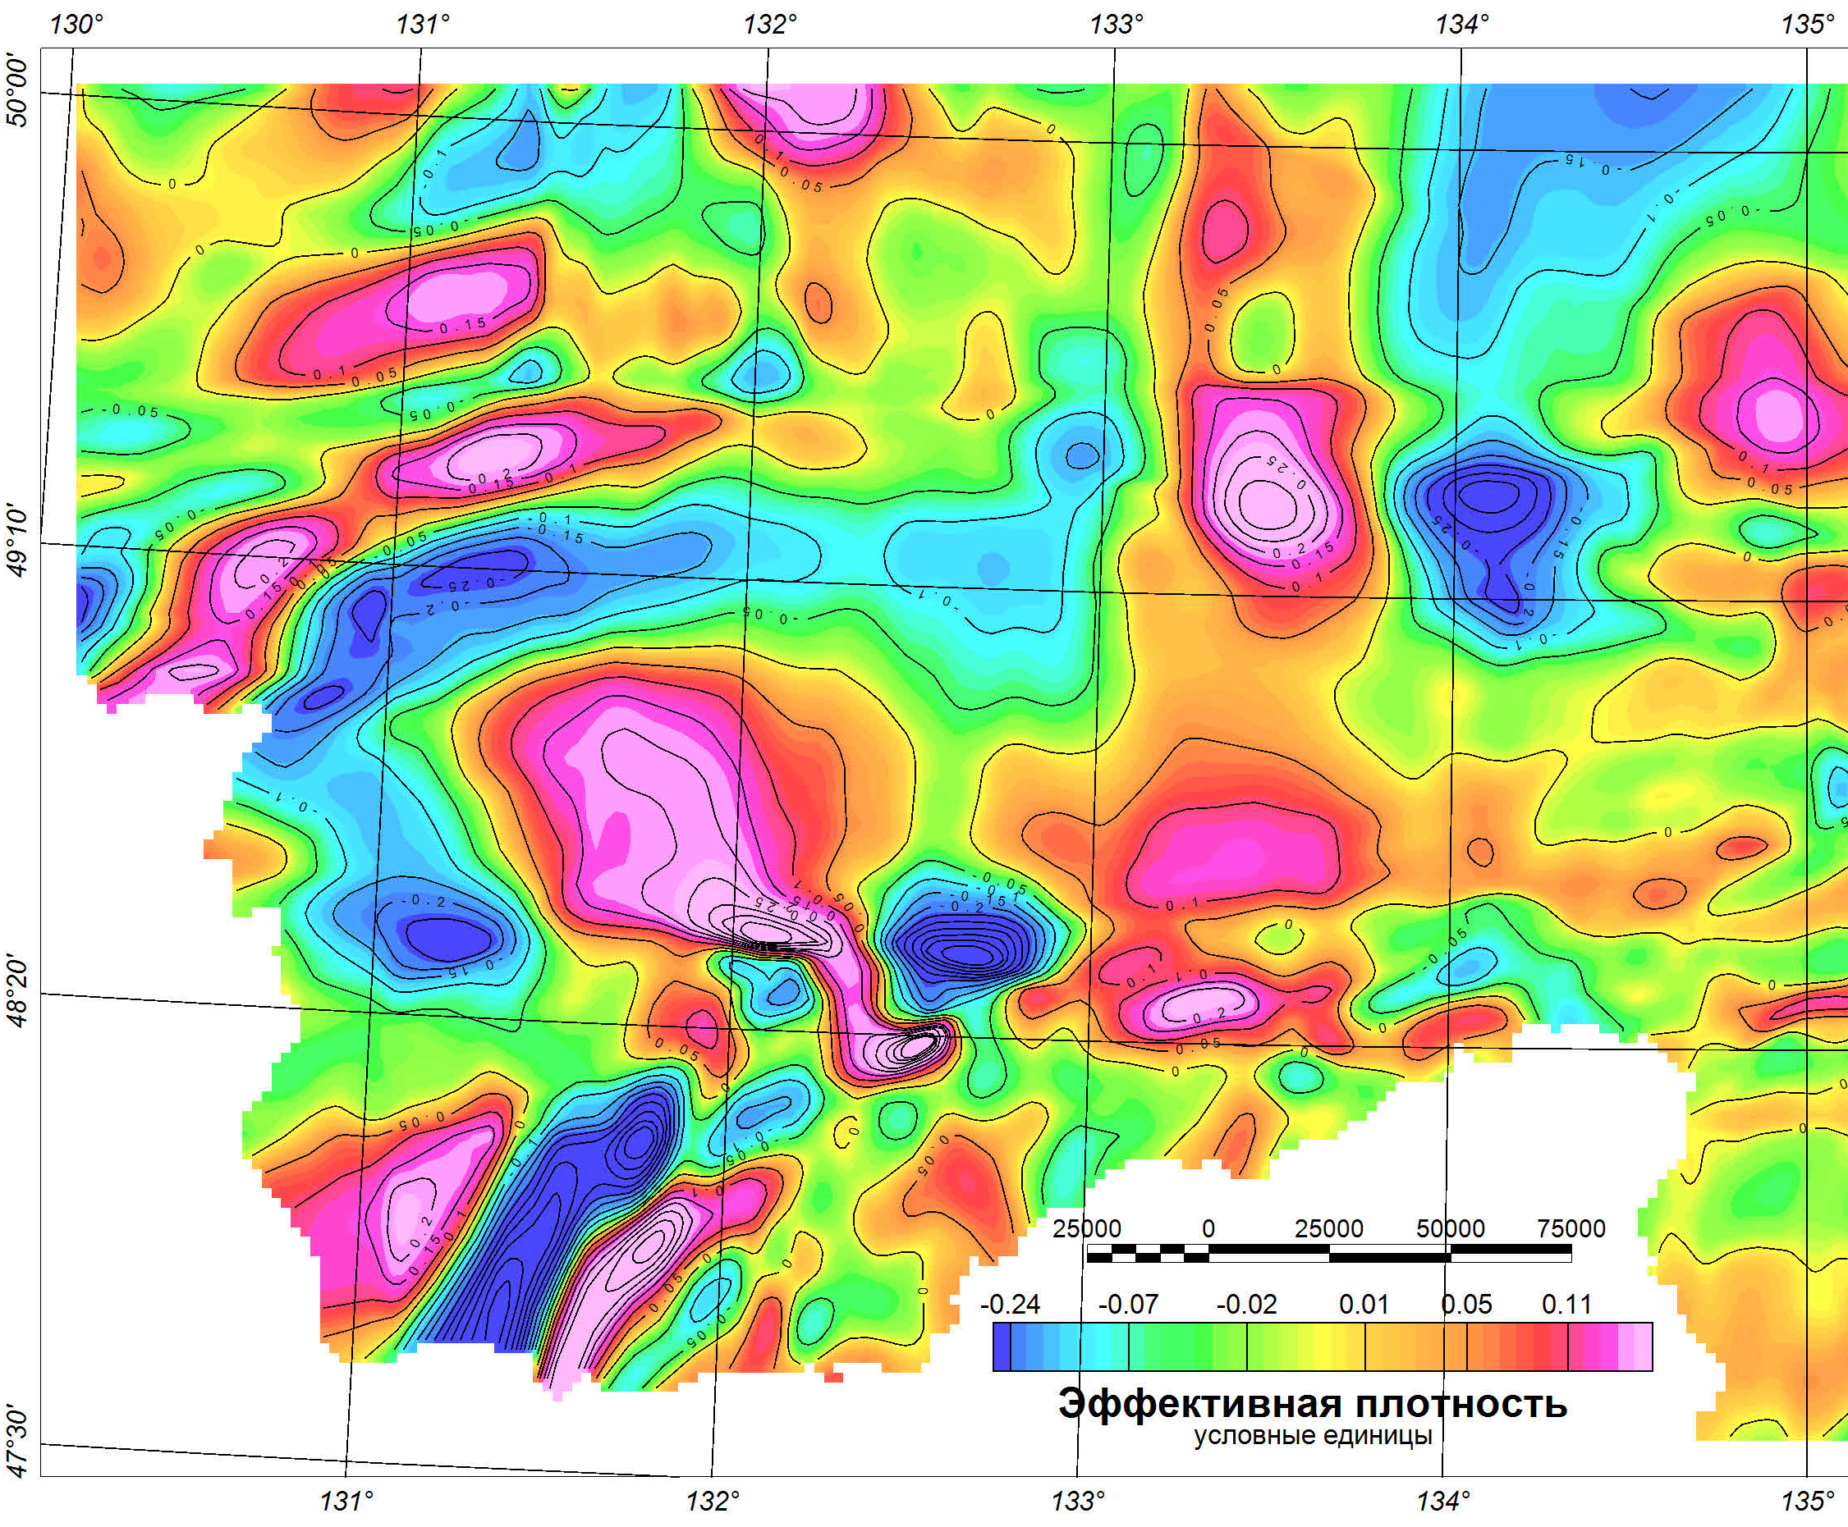
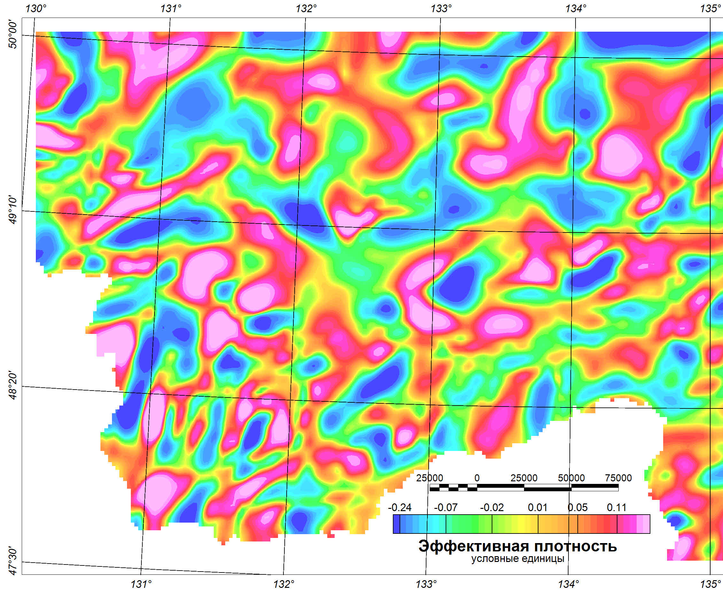
Плотность. Горизонтальные срезы по глубинам
Зона коро-мантийного разуплотнения
Плотность на глубине 40км
Плотность на глубине 15км

Slide 9
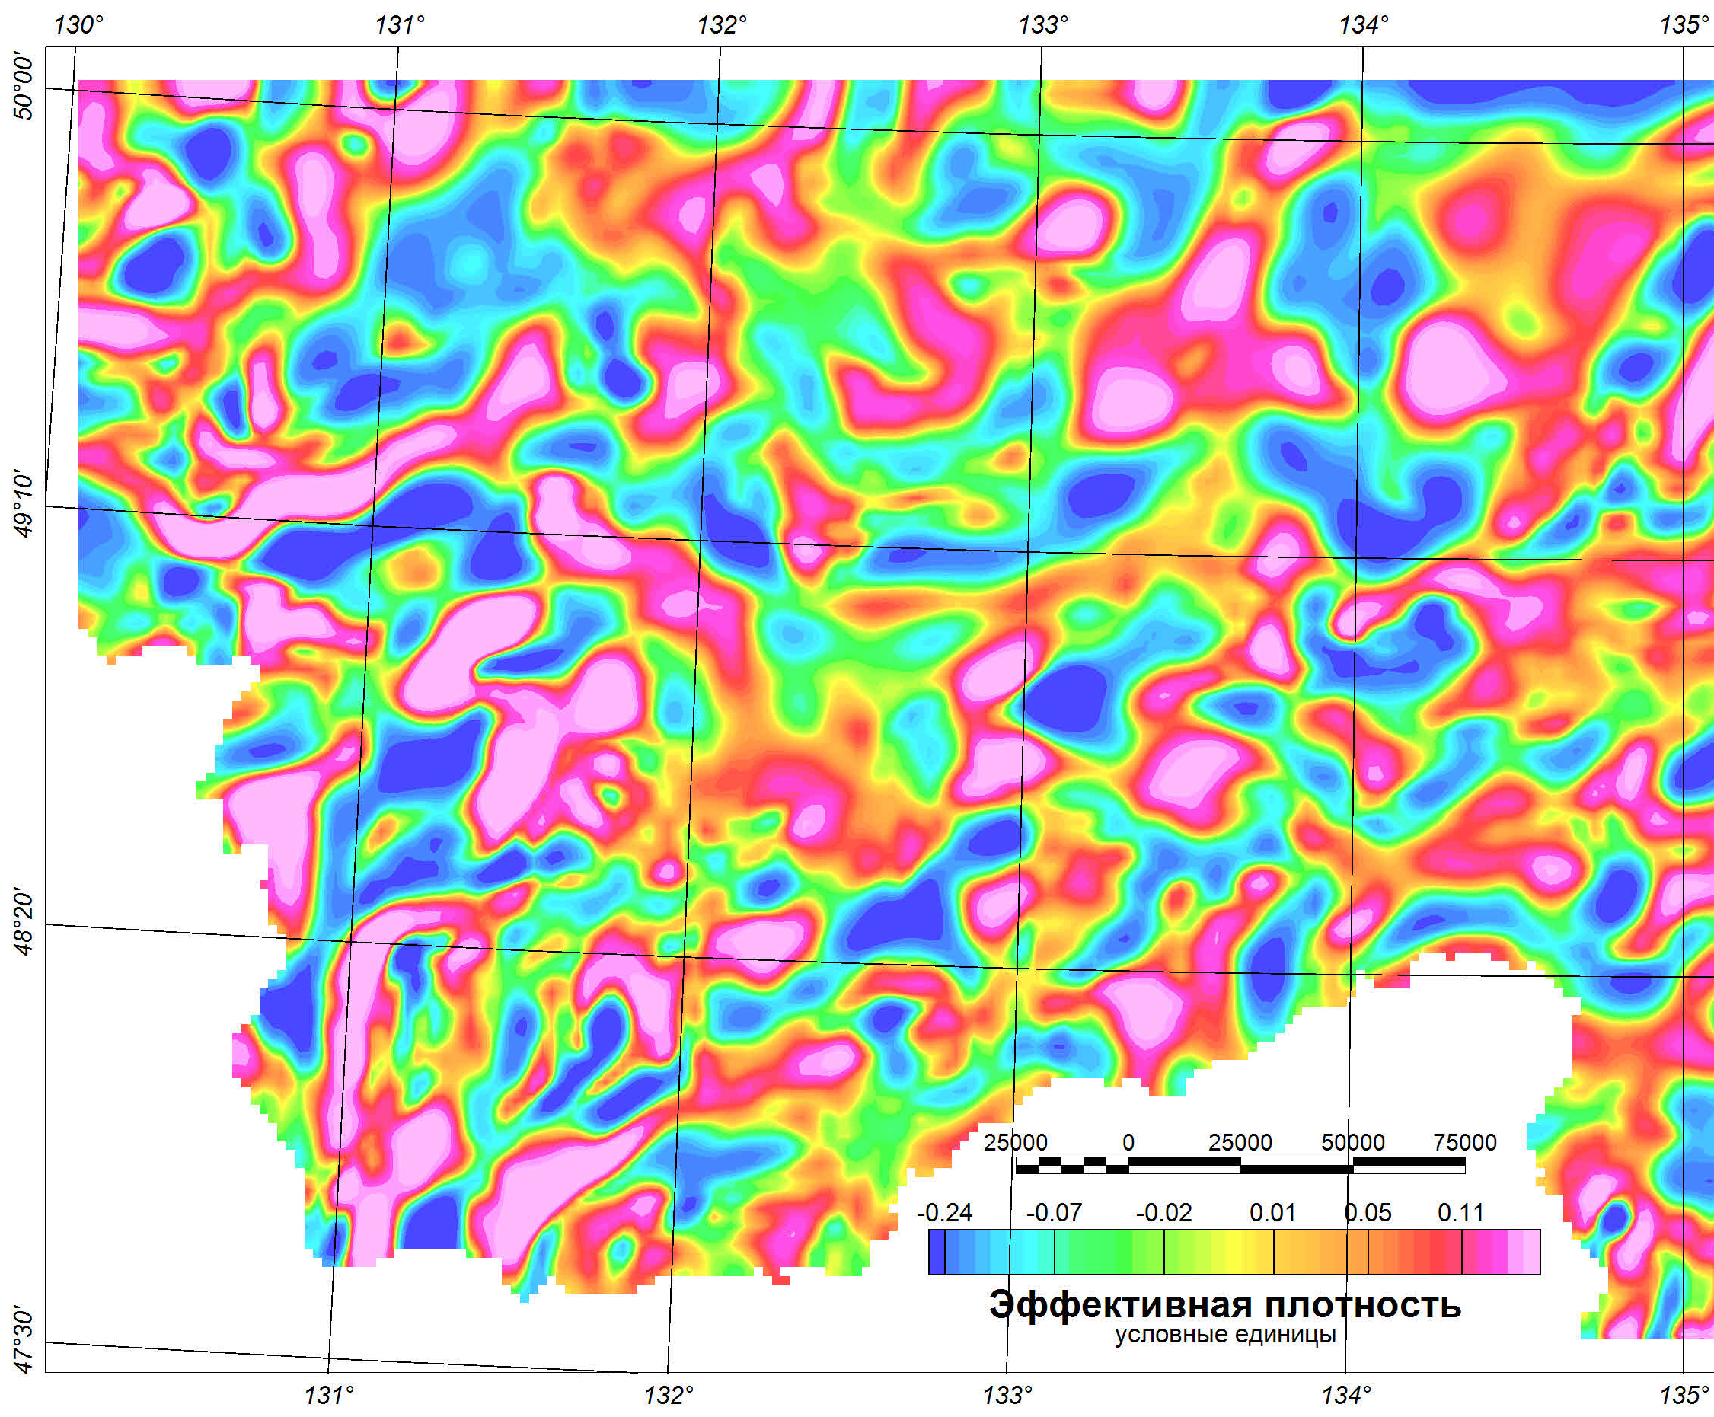
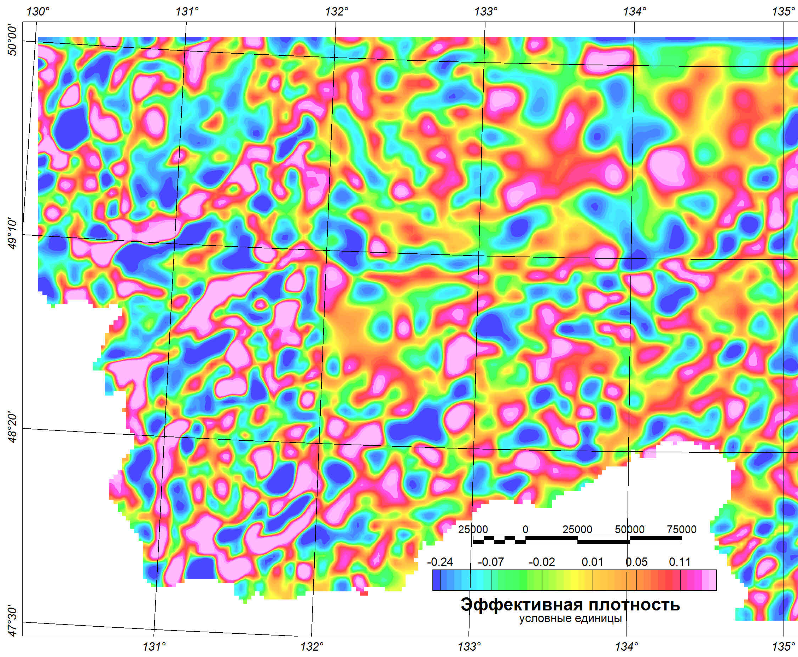
Плотность. Горизонтальные срезы по глубинам
Плотность на глубине 10км
Плотность на глубине 5км

Slide 10
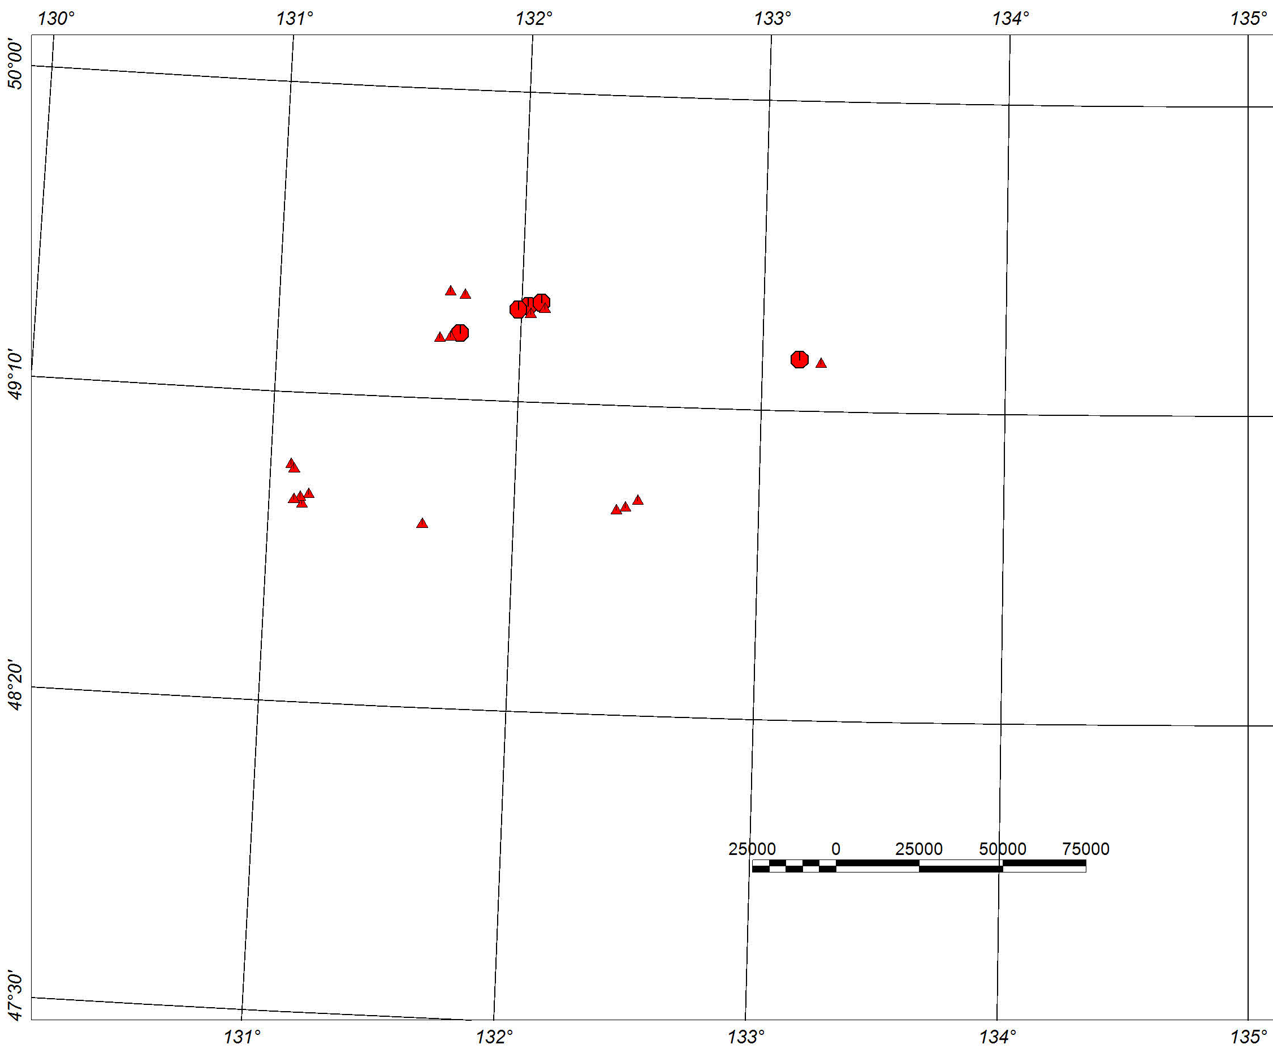
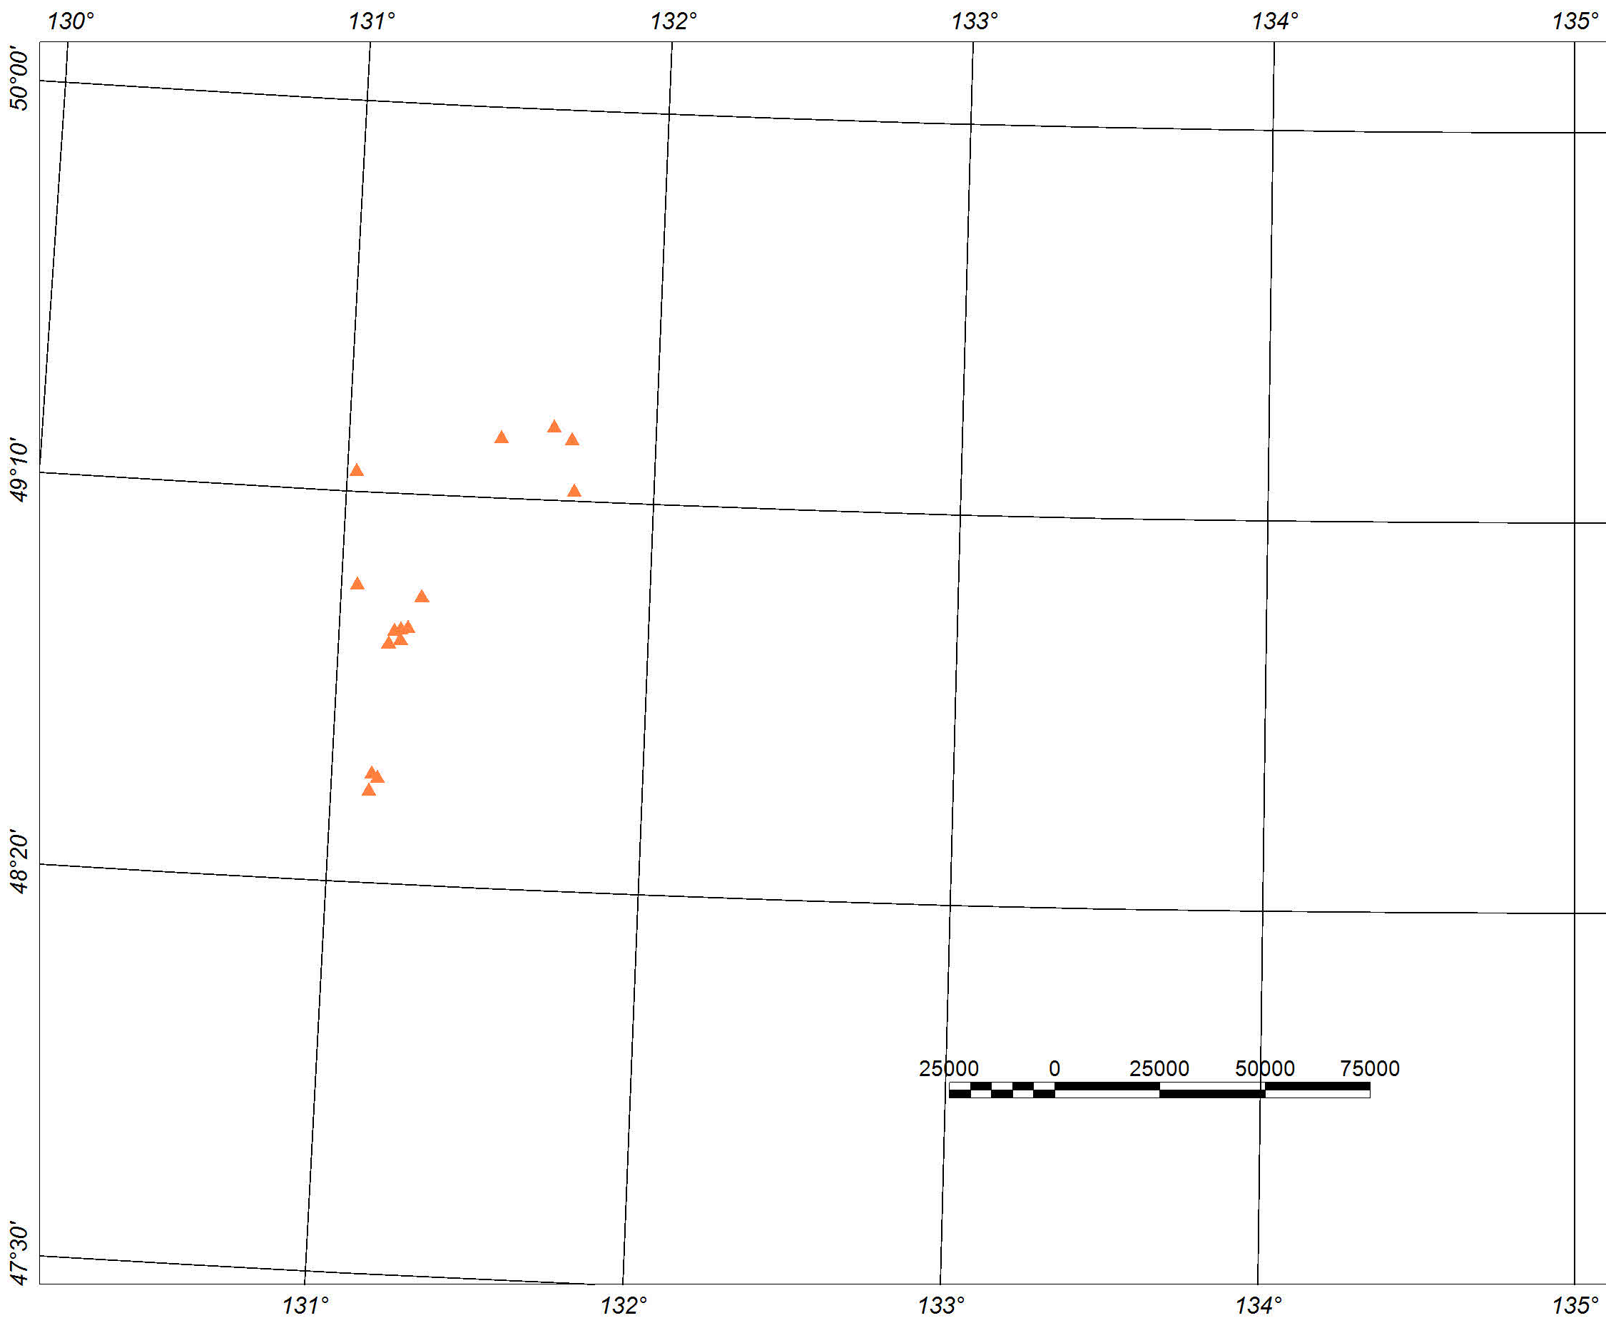
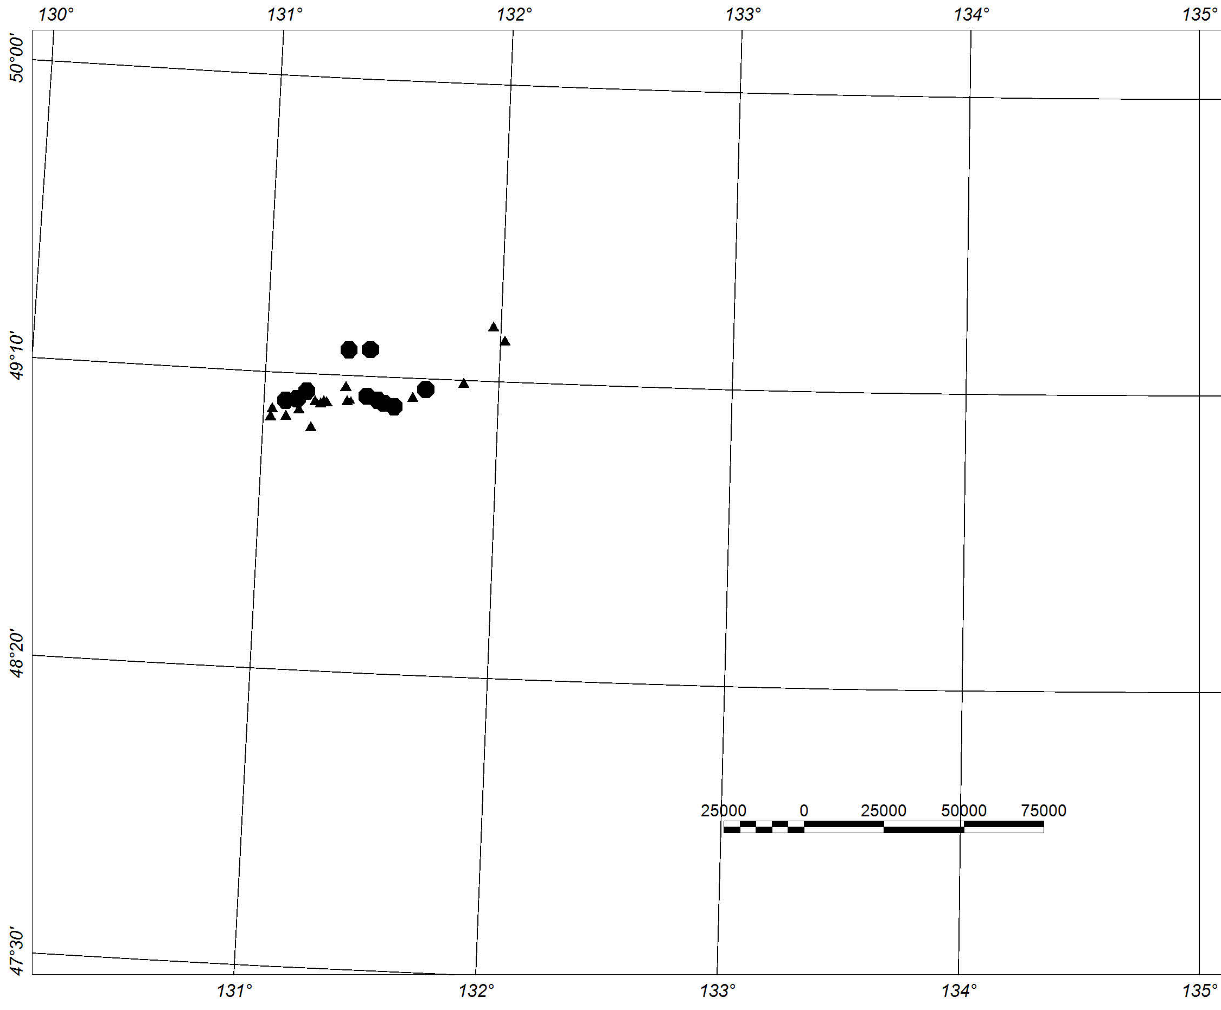
Плотность на глубине 40 км и положение минерализованных объектов
Центральная часть зоны разуплотнения –
Оловянные месторождения и рудопроявления
Краевая часть зоны – месторождения рудо-
проявления урана и рудопроявления и пункты
минерализации золота.
Месторождения олова
Рудопроявления олова
Месторождения урана
Рудопроявления урана
Рудопроявления золота

Slide 11
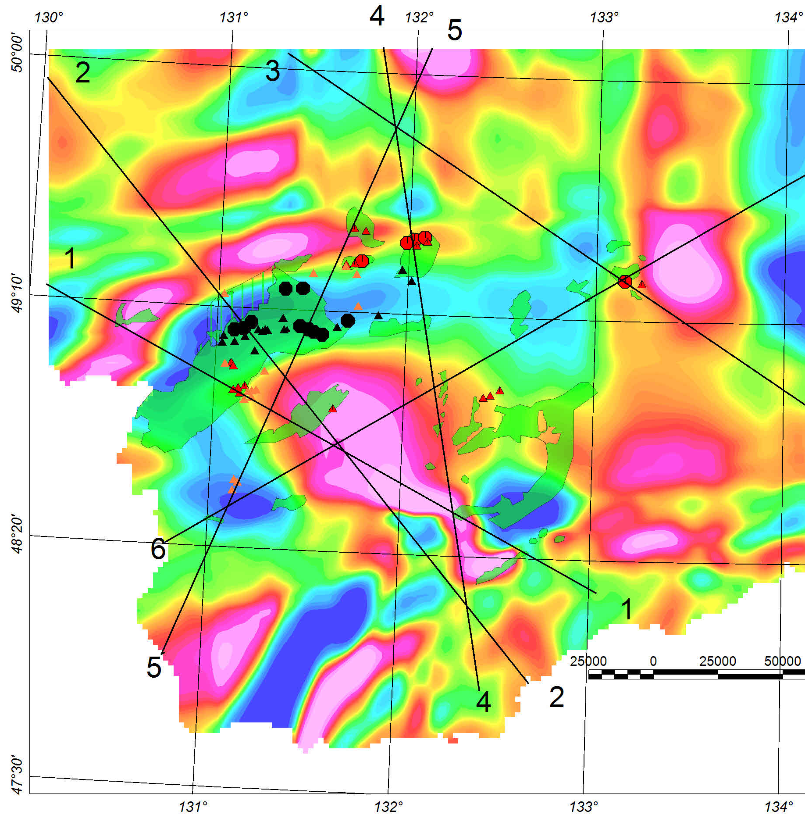
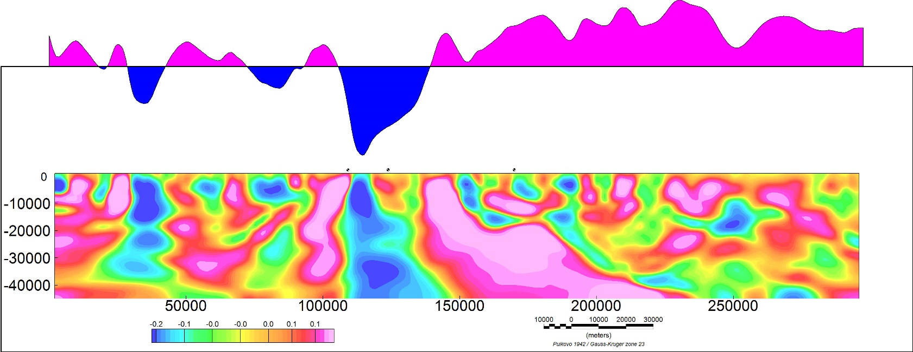
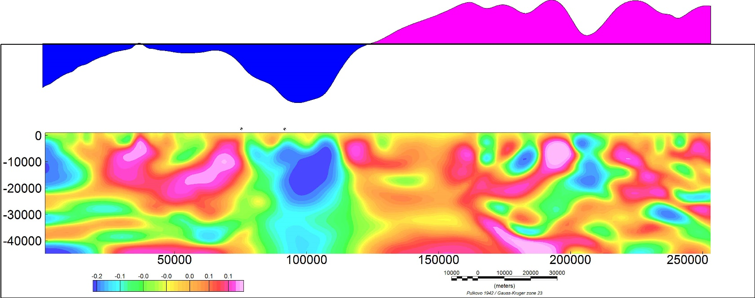
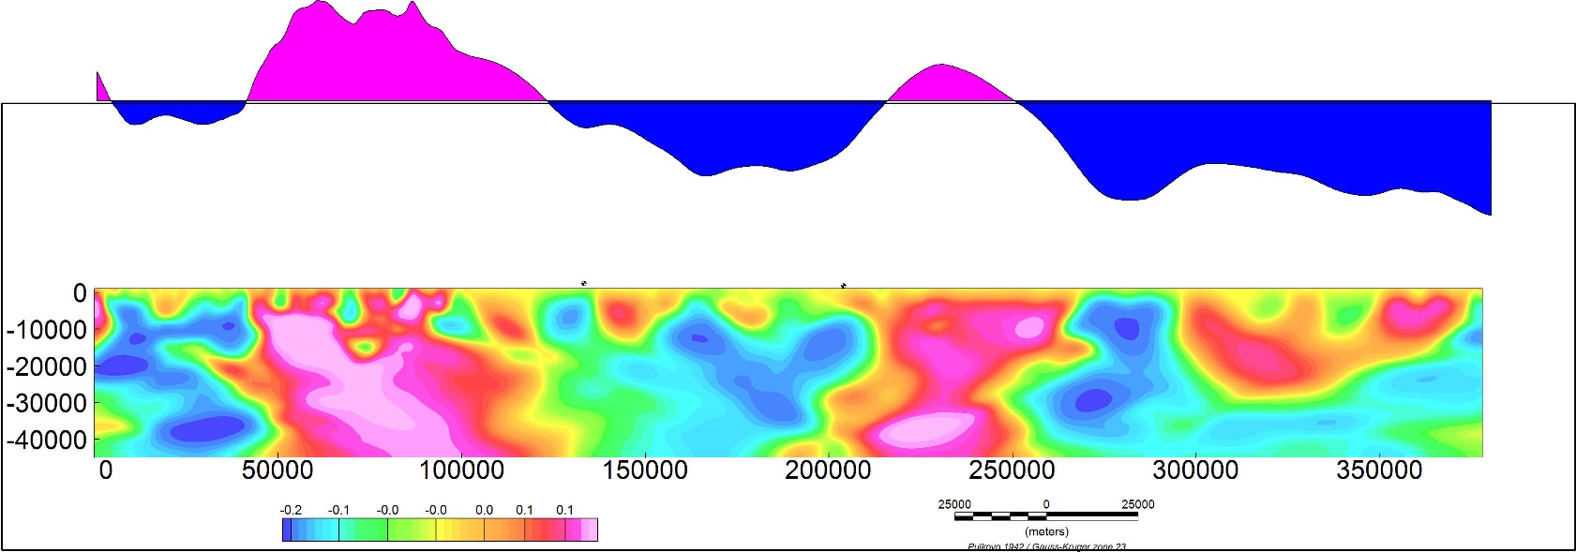
Петроплотностные разрезы
Профиль 2
Поле силы тяжести
Хинганское
Профиль 4
Ласточка
Поле силы тяжести
Профиль 6
Поле силы тяжести
Скальное
Положение линий разрезов

Slide 12
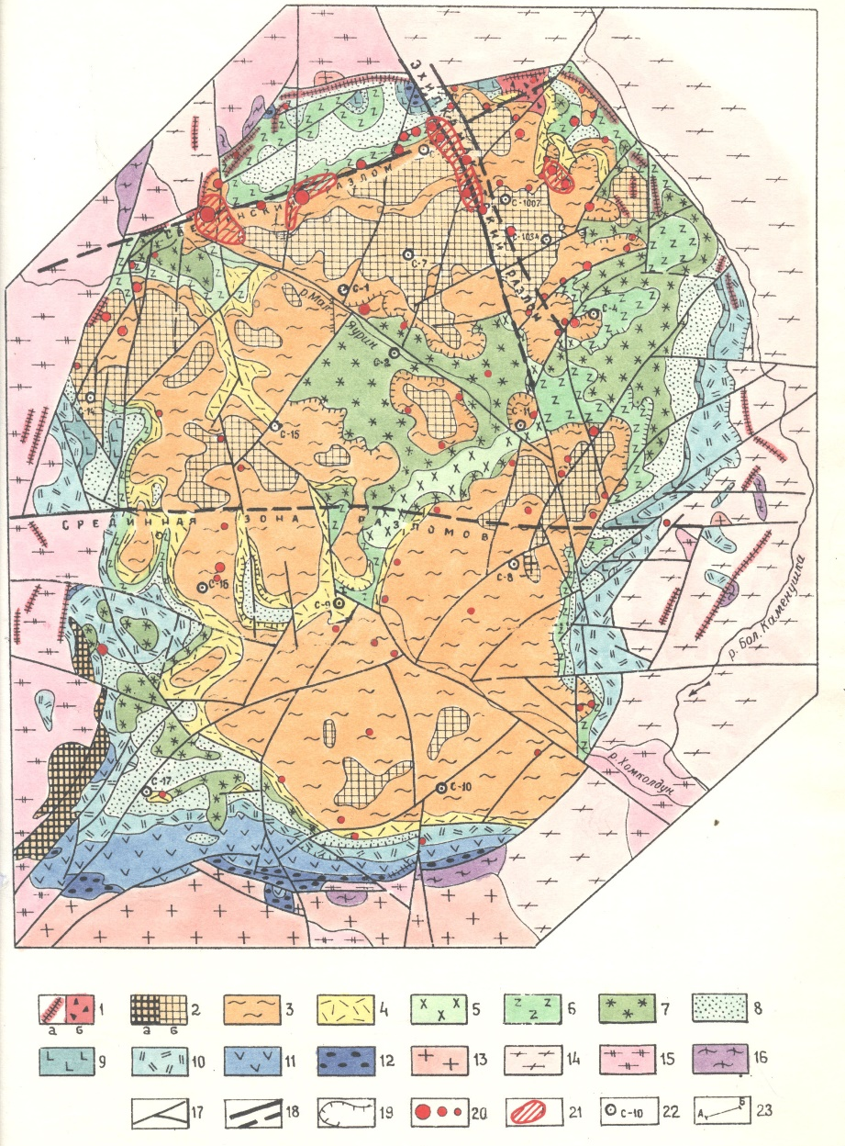
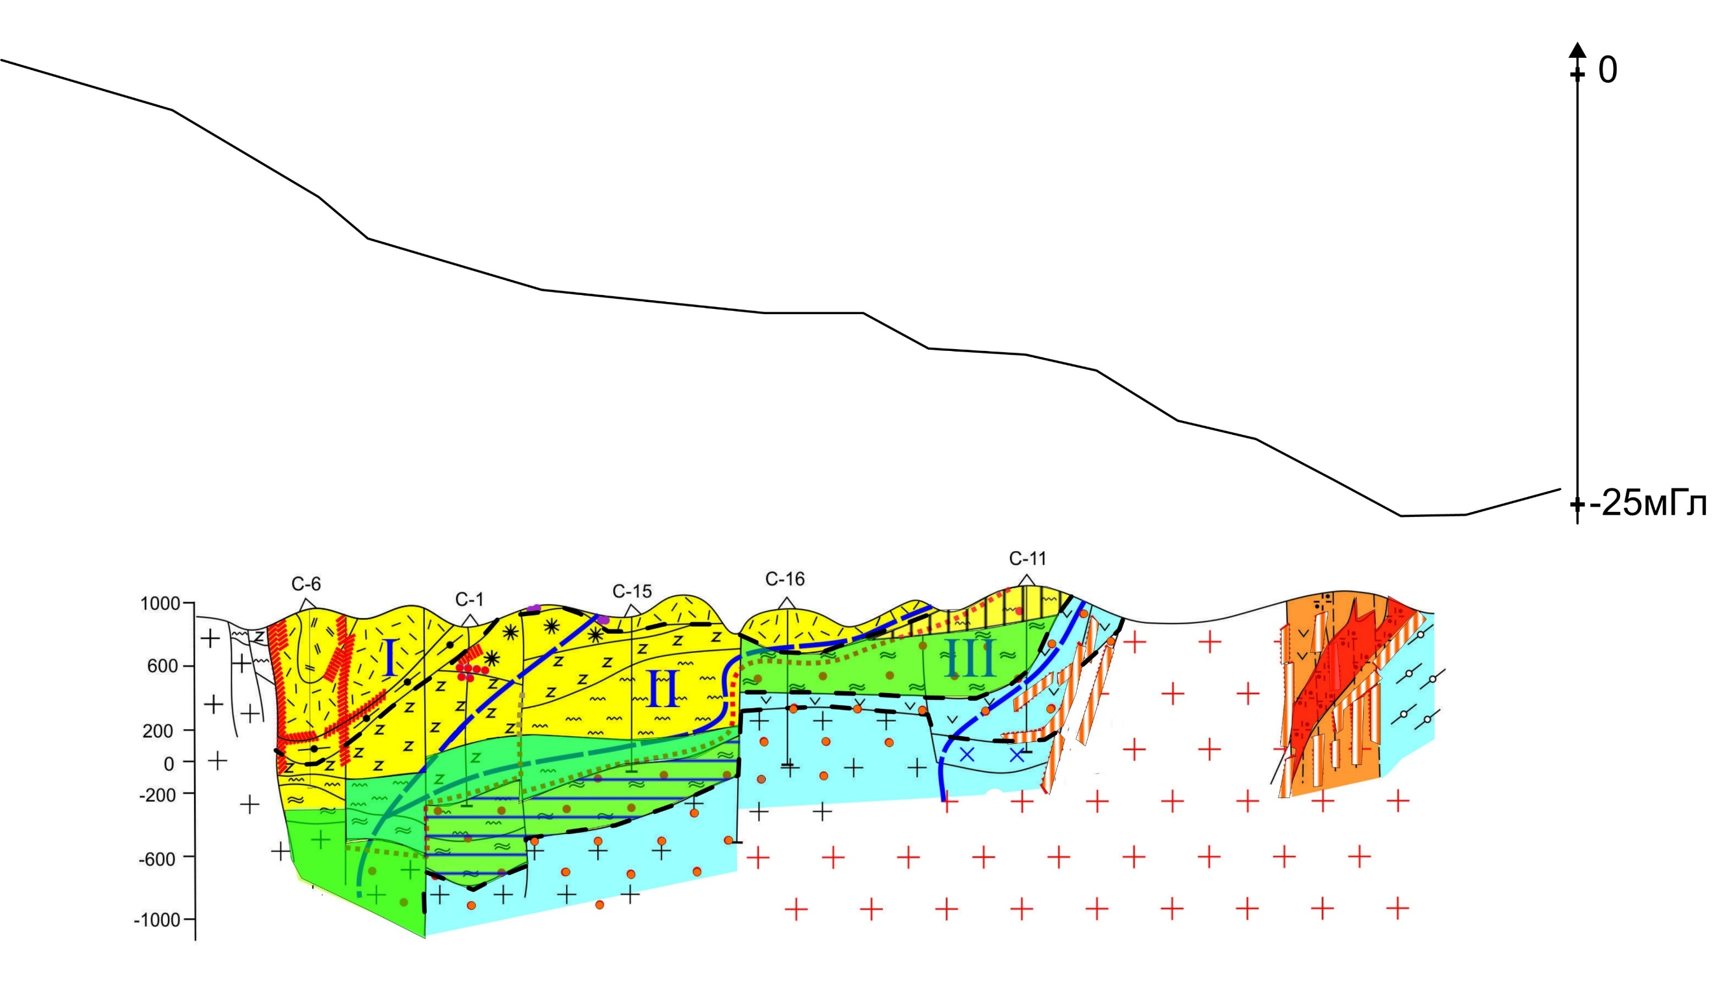
Каменушинская ВТС. Минералого-геохимическая зональность и минерализация.
Геологическая карта
Принципиальная схема металлогенической
зональности
Кривая поля силы тяжести
Месторождения урана
С
Ю
IV
Зоны:
I – урановорудная
II, III – переходная
IV – олово-полиметаллическая
Рудопроявления олова
АРГИЛЛИЗАЦИЯ
БЕРЕЗИТИЗАЦИЯ
ПРОПИЛИТИЗАЦИЯ
ГРЕЙЗЕНИЗАЦИЯ

Slide 13
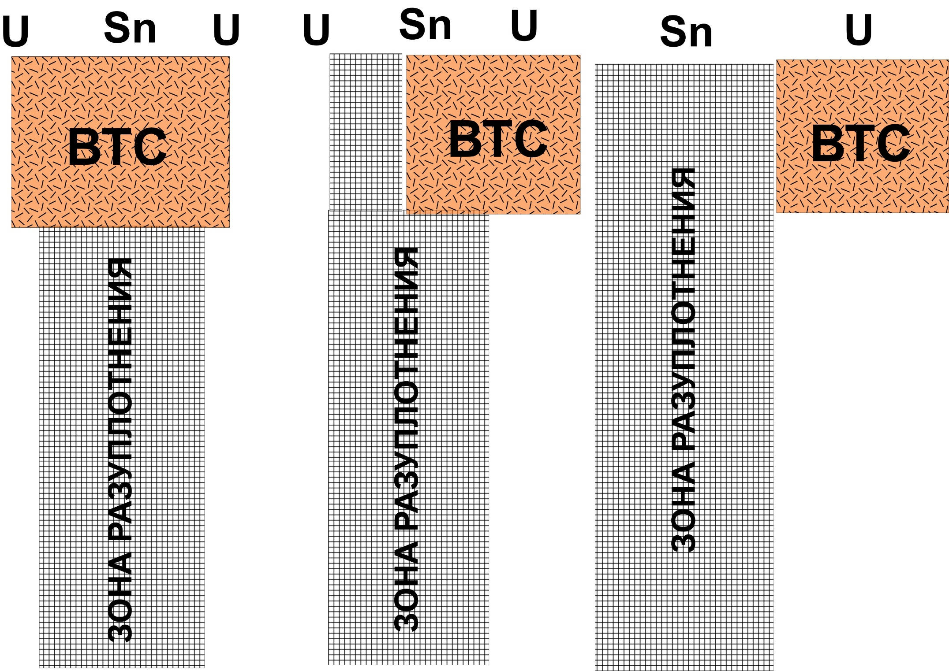
Модель соотношения глубинных неоднородностей и металлогенической специализации ВТС
ВТС расположена полностью над зоной коро-мантийного разуплотнения. Специализация ВТС – преимущественно оловянная, На флангах возможна урановая минерализация в вулканитах и приконтактовой части фундамента.
ВТС одной своей частью расположена над зоной коро-мантийногого разуплотнения. Специализация ВТС как оловянная в одной части, так и урановая.
ВТС расположена вблизи коро-мантийной зоны разуплотнения, но не над ней. Специализация ВТС – урановая.

Slide 14
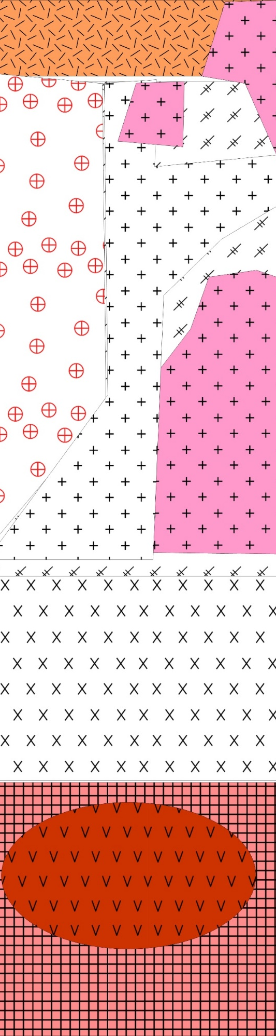
Модель зоны разуплотнения
Зоны разуплотнения не означает наличие только гранитоидных интрузий пониженной относительно вмещающих пород плотности.
Это зоны длительного развития обусловленные воздействием повышенного теплового потока, наличием промежуточных магматических очагов, зон магмо- и флюидопереноса. Это зоны длительной концентрации интрузивного магматизма, вулканизма и гидротермальной деятельности развивающиеся над мантийными магматическими очагами.
ВТС, позднемеловые интрузии
1.5-2км
Зона разуплотнения земной коры: меловые интрузии (палео магматические очаги), области гидрортермальных изменений.
Можно выделить несколько основных типов разуплотнения пород довулканогенного протерозой-палеозойского фундамента.
Собственно интрузии кислого состава
Кремнекалиевые метасоматиты по породам фундамента
Продукты термоградиентного выщелачивания.
Гидротермальные изменения пород.
В целом повышенная тектоническая нарушенность зон.
Как правило преобразованиями захватывается верхняя часть коры до глубин 15-20 км. Именно здесь концентрируются все выше пере-численные неоднородности. Нижняя часть коры, как правило, не характеризуется столь масштабным понижением плотности.
15-20км
Нижняя часть земной коры
30км
Верхняя мантия.
Магматический очаг,
метасоматические
изменения в связи с
движением расплавов и
флюидов

Slide 15
Выводы
1. Особенности геофизических полей изученной территории и основные черты глубинного строения связаны с рядом факторов, отражающим различные геологические особенности территории. Наиболее значимыми с точки зрения позднемезозойской металлогении являются особенности глубинной структуры, связанные с процессами мелового магматизма .
2. Локализация месторождений и рудопроявлений пространственно тесно коррелирует с зонами коро-мантийного разуплотнения , которые в свою очередь являются следствием концентрации в них процессов мелового магматизма.
3. Намечается определенная зональность распределение различных типов минерализации в зонах разуплотнения, которая характеризуется локализацией над их осевыми частями месторождений олова, а в краевых частях месторождений урана и, возможно, золоторудных объектов.
4. Данная пространственная организация связана с дифференциацией химических элементов, основанной на их физико-химических свойствах в условиях температурного режима магмопроницаемых зон (зон разуплотнения в поле силы тяжести).

Slide 16
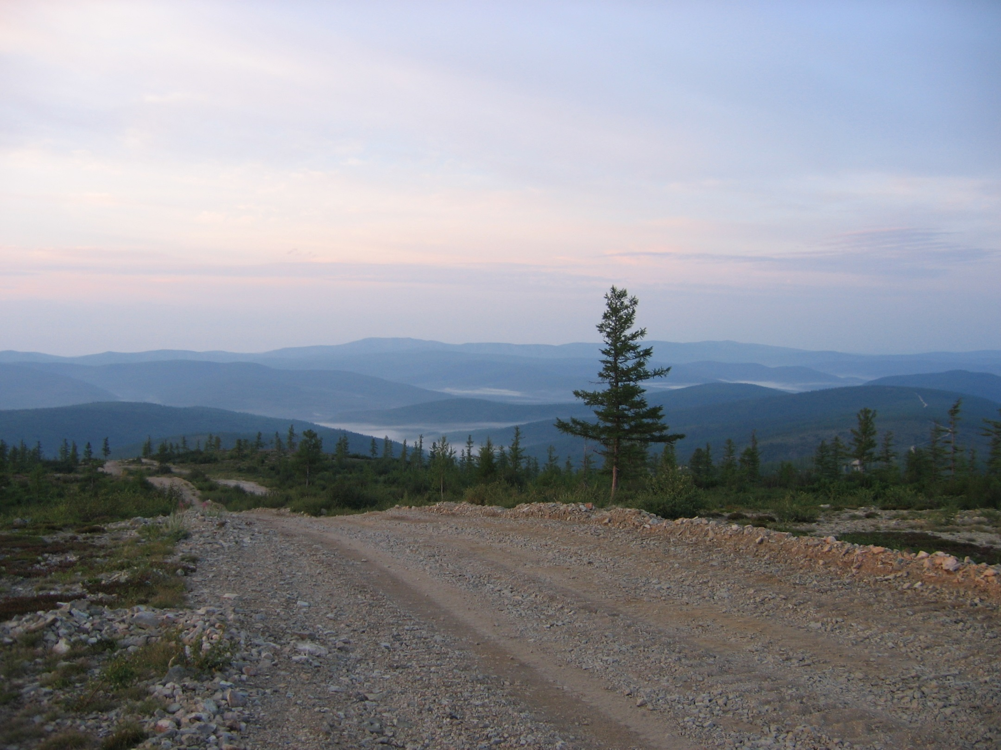
Благодарю за внимание

